Slide 1
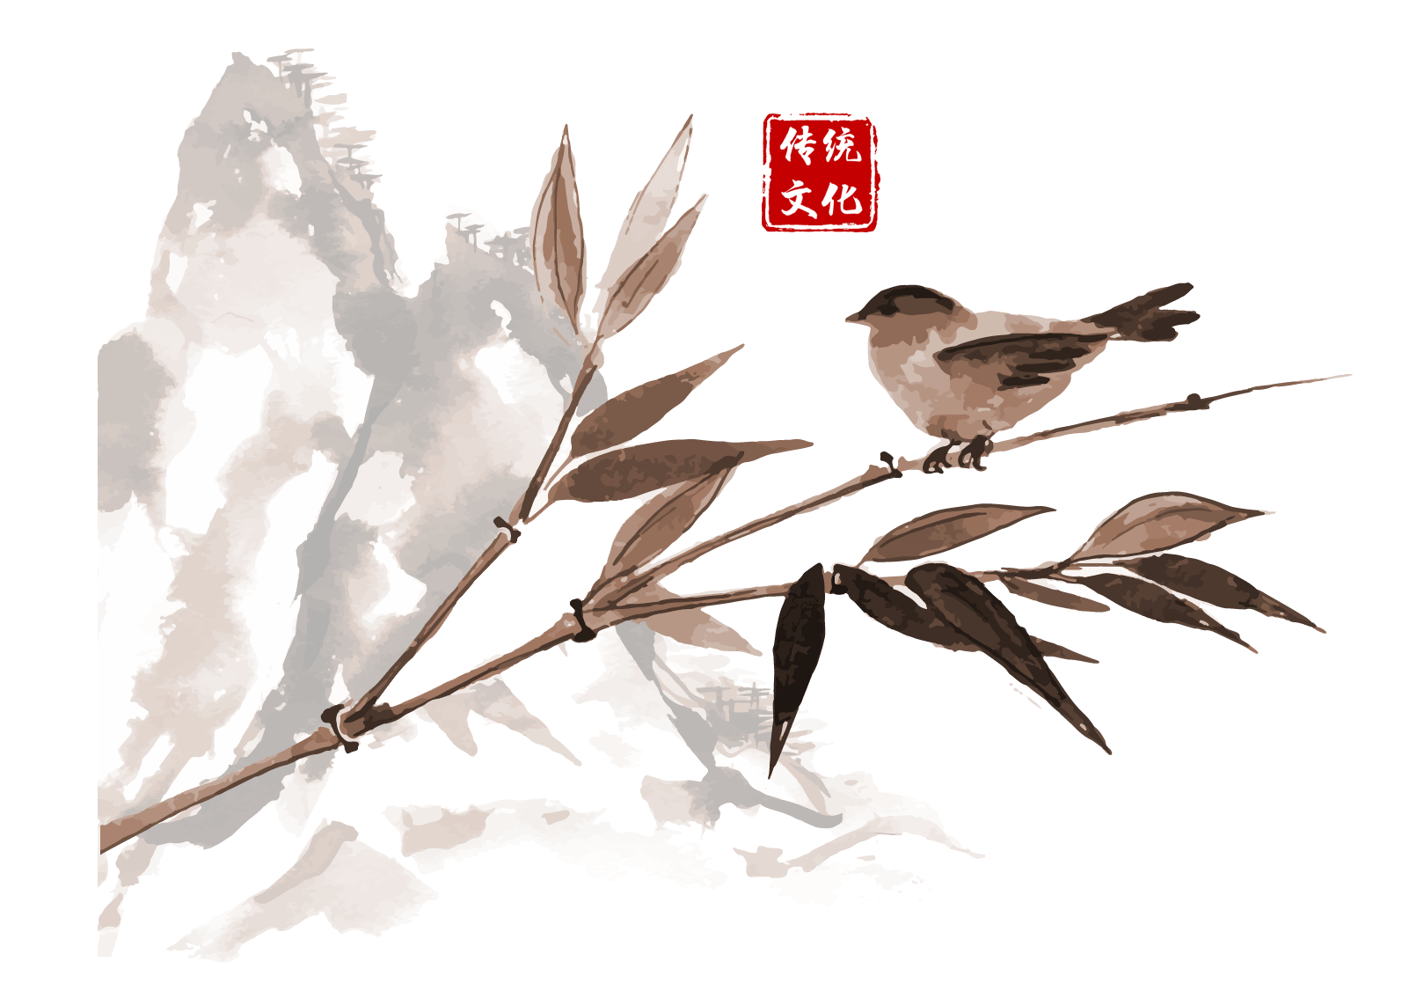
纯免费PPT即点即下载，无注册、无套路
http://gitppt.com
不信你试试（狗头）
日出东南隅，照我秦氏楼。秦氏有好女，自名为罗敷。
罗敷善蚕桑，采桑城南隅。青丝为笼系，桂枝为笼钩。
国学传统文化

Slide 2
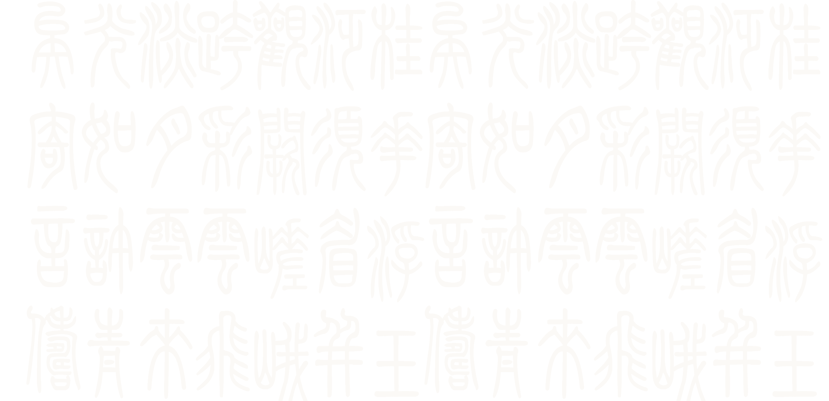

纯免费PPT即点即下载，无注册、无套路
http://gitppt.com
不信你试试（狗头）
宋明理学，即为两宋至明代的儒学。虽然是儒学，但同时借鉴了道家、玄学甚至是道教和佛学的思想。
宋明理学
通过认真严密的理论分析，建立了中国哲学史上第一个包含本体论,在华夏哲学史上具有重要地位。
隋唐道学
魏晋玄学，为魏晋时代思想主流，与先秦诸子、两汉经学、隋唐佛学、宋明理学、当代新儒家皆为中国哲学史之重要脉络。
魏晋玄学
西汉前期，以黄老之学为尊，直至汉武帝罢黜百家，独尊儒术，儒学开始成为多年来封建主义的主导思想。
两汉经学
目录

Slide 3
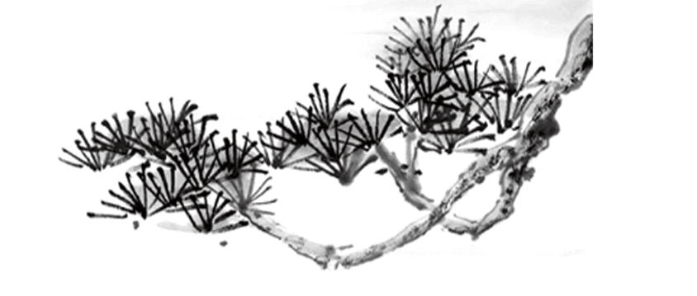

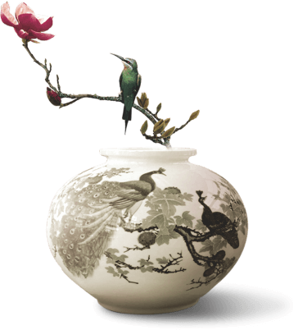
纯免费PPT即点即下载，无注册、无套路
http://gitppt.com
不信你试试（狗头）
西汉前期，以黄老之学为尊，直至汉武帝罢黜百家，独尊儒术，儒学开始成为多年来封建主义的主导思想。
第壹章
两汉经学

Slide 4
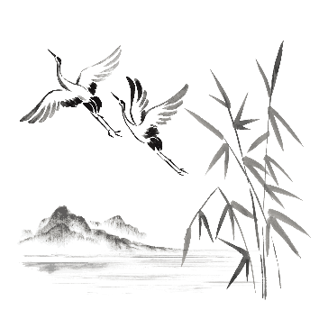
纯免费PPT即点即下载，无注册、无套路
http://gitppt.com
不信你试试（狗头）
诗
书
礼
易
乐
春秋
经学是指中国古代研究儒家经典学说，并阐明其含义的学问。孔子晚年编订和整理了一些传统的文献，形成了《诗》、《书》、《礼》、《易》、《乐》、《春秋》六经，这六经被人们公认为宝典。汉武帝即位后，实行“罢黜百家，独尊儒术”建议，使得经学日益兴盛和发展起来。汉代经学分古文经学和今文经学，学者在研习的过程中形成了两种思想派别，后经相互争辩、互相渗透和整合，初步实现了经学的统一。汉朝是经学发展最为繁荣和昌盛的时期，在这一过程中，儒生通过对经学进行阐述发展的过程，使经学的思想深深渗透到普通民众之中。

Slide 5


纯免费PPT即点即下载，无注册、无套路
http://gitppt.com
不信你试试（狗头）
诗所以合意 歌所以咏诗也
诗，是中国古代文艺文字的总称。诗是最古老也是最具有文学特质的文学样式。来源于古代人们的劳动号子和民歌，原是诗与歌的总称。开始诗和歌不分，诗和音乐、舞蹈结合在一起，统称为诗歌。
汉代以后诗则专指我国最早的诗歌总集——诗经，已有两千多年的历史，并由此而专指于散文相对的韵文形式。如屈原、李白、杜甫、白居易、陆游、阮籍等人作品，题材繁多，一般分为古体诗和新体诗，如四言、五言、七言、五律、七律、乐府、趣味诗等。诗的创作一般要求押韵，对仗和符合起、承、转、合的基本要求。近现代以来则专指通过意象写意类文字，如朦胧诗等。
诗

Slide 6
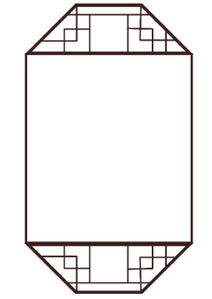



纯免费PPT即点即下载，无注册、无套路
http://gitppt.com
不信你试试（狗头）
书
两汉经学
在明仁君治民之道
春秋之世，圣王不作，暴君迭起，人民困于虐政，备受痛苦。为救危世，感化当世人君，史官作《书经》一书，希人主得尧、舜、禹、汤、文、武之道，使天下享尧、舜、禹、汤、文、武之治。因此，阐明仁君治民之道是《尚书》的第一要旨。
在明贤臣事君之道
周室东迁之后，人臣之事君，远不如往古，乱臣杀君之事屡见不鲜。史官作《周书》，记古贤臣事君之道，以使后世取法。

Slide 7


纯免费PPT即点即下载，无注册、无套路
http://gitppt.com
不信你试试（狗头）
礼
“尊重”原则
要求在各种类型的人际交往活动中，以相互尊重为前提，要尊重对方，不损害对方利益，同时又要保持自尊。
“礼”具有社会身份制度方面的意义，最迟在殷商时代已经存在；但是，作为一种较为严格的社会制度，则是周朝初年的事情。周朝初年，周武王伐纣灭殷，为着巩固自己的统治，周公便在殷礼的基础上，重新制订礼乐，将作为社会身份意义的“礼”制度化，系统化。
“遵守”原则
遵守社会公德，遵时守信，真诚友善，谦虚随和。
“适度”原则
现代礼仪强调人与人之间的交流与沟通一定要把握适度性，不同场合、不同对象，应始终不卑不亢，落落大方，把握好一定的分寸。
“自律”原则
交流双方在要求对方尊重自己之前，首先应当检查自己的行为是否符合礼仪规范要求。

Slide 8

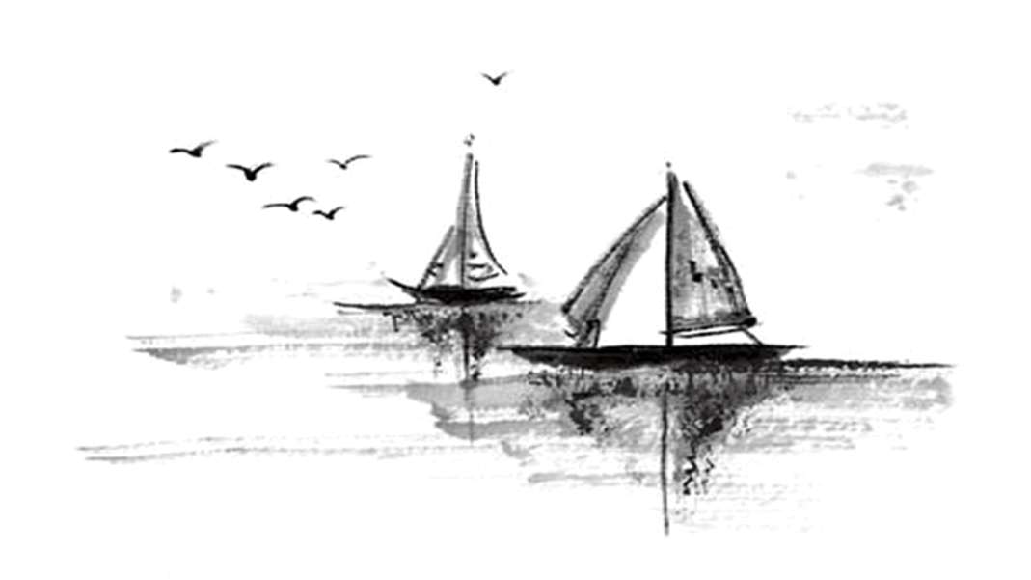
纯免费PPT即点即下载，无注册、无套路
http://gitppt.com
不信你试试（狗头）
不易，万事万物随时随地都在变的，却有一项永远不变的东西存在，就是能变出来万象的那个东西是不变的，那是永恒存在的。
变易是说万事万物随时都在变化之中，没有不变的事物。
易简也就是简易：说的是宇宙间万事万物，有许多事我们的智慧知识和能力没有办法了解的；但宇宙间的任何事物，有其事必有其理，万事万物的存在都是有因果的，都不是无缘无故的。易经的简易就是告诉我们人
易
《连山易》是神农时代的《易》，是以艮卦开始。
《归藏易》是黄帝时代的《易》，是以坤卦开始的。
《周易》是《易经》的一部分，是文王所创，从乾卦开始。

Slide 9
纯免费PPT即点即下载，无注册、无套路
http://gitppt.com
不信你试试（狗头）
乐
由于《乐经》的失传，导致了中国文化的很大变化，本来讲究礼乐相须的文化变成了专讲等级秩序的文化，这是中国文化的很大不幸。幸好我们从一些其他记载还能追寻到当初《乐经》的一些大体情况。不过，我们只能凭借猜测来推断一下。

Slide 10

纯免费PPT即点即下载，无注册、无套路
http://gitppt.com
不信你试试（狗头）
此处可添加竖版文字此处可添加竖版文字
此处可添加竖版文字此处可添加竖版文字
此处可添加竖版文字此处可添加竖版文字
春秋用于记事的语言极为简练，然而几乎每个句子都暗含褒贬之意，被后人称为“春秋笔法”、“微言大义”。后来出现了很多对春秋所记载的历史进行补充、解释、阐发的书，被称为“传”。代表作品是称为“春秋三传”的左传、公羊传、谷梁传。
春秋
此处可添加竖版文字此处可添加竖版文字
此处可添加竖版文字此处可添加竖版文字
此处可添加竖版文字此处可添加竖版文字

Slide 11
纯免费PPT即点即下载，无注册、无套路
http://gitppt.com
不信你试试（狗头）
魏晋玄学，为魏晋时代思想主流，与先秦诸子、两汉经学、隋唐佛学、宋明理学、当代新儒家皆为中国哲学史之重要脉络。
第贰章
魏晋玄学

Slide 12
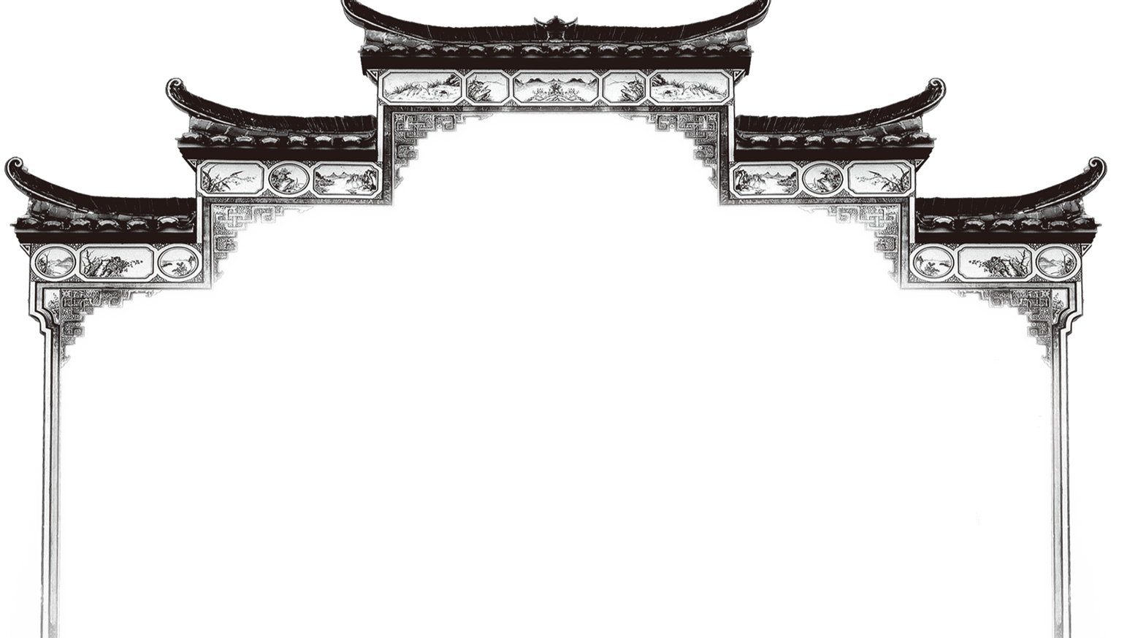
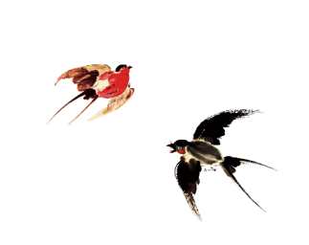
纯免费PPT即点即下载，无注册、无套路
http://gitppt.com
不信你试试（狗头）
魏晋玄学
此处可添加横版文字 此处可添加横版文字
此处可添加横版文字 此处可添加横版文字
此处可添加横版文字 此处可添加横版文字

Slide 13



纯免费PPT即点即下载，无注册、无套路
http://gitppt.com
不信你试试（狗头）
此处可添加横版文字此处可添加横版文字
此处可添加横版文字此处可添加横版文字
此处可添加横版文字此处可添加横版文字

Slide 14
纯免费PPT即点即下载，无注册、无套路
http://gitppt.com
不信你试试（狗头）
通过认真严密的理论分析，建立了中国哲学史上第一个包含本体论,在华夏哲学史上具有重要地位。
第叁章
隋唐道学

Slide 15


纯免费PPT即点即下载，无注册、无套路
http://gitppt.com
不信你试试（狗头）
此处可添加横版文字此处可添加横版文字
此处可添加横版文字此处可添加横版文字
此处可添加横版文字此处可添加横版文字
此处可添加横版文字此处可添加横版文字
此处可添加横版文字此处可添加横版文字
道家对当时中国哲学、政治、军事、经济、科学、教育、文学、历史、艺术、医学、化学、养生、天文、地理、数学、技术各方面影响非常巨大。“重玄”语出《道德经》第一章“玄之又玄，众妙之门”。“重玄学”是中国思想史上一股重要的哲学思潮，也是隋唐之际的首都哲学体系，上承先秦魏晋玄学的发展脉络，后启宋明理学的哲学思考，在华夏哲学史上具有重要地位。

Slide 16

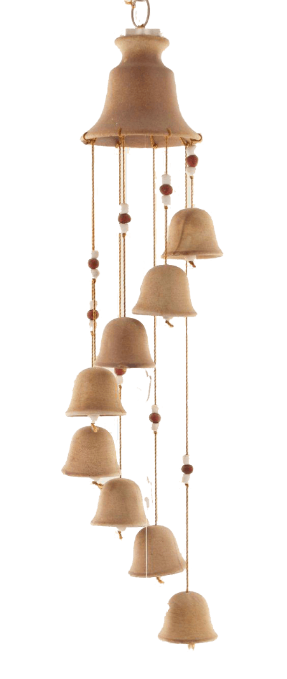
纯免费PPT即点即下载，无注册、无套路
http://gitppt.com
不信你试试（狗头）
此处可添加横版文字此处可添加横版文字
此处可添加横版文字此处可添加横版文字
此处可添加横版文字此处可添加横版文字
此处可添加横版文字此处可添加横版文字
此处可添加横版文字此处可添加横版文字
此处可添加横版文字此处可添加横版文字
此处可添加横版文字此处可添加横版文字
此处可添加横版文字此处可添加横版文字
此处可添加横版文字此处可添加横版文字
此处可添加横版文字此处可添加横版文字

Slide 17
纯免费PPT即点即下载，无注册、无套路
http://gitppt.com
不信你试试（狗头）
宋明理学，即为两宋至明代的儒学。虽然是儒学，但同时借鉴了道家、玄学甚至是道教和佛学的思想。
第肆章
宋明理学

Slide 18
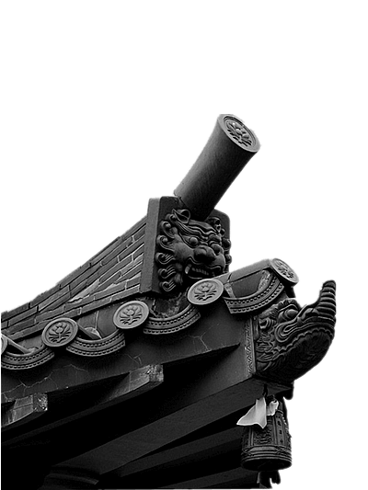
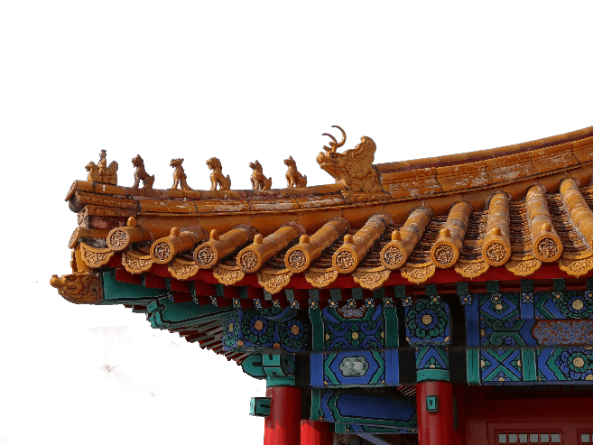
纯免费PPT即点即下载，无注册、无套路
http://gitppt.com
不信你试试（狗头）
此处可添加横版文字此处可添加横版文字
此处可添加横版文字此处可添加横版文字
此处可添加横版文字此处可添加横版文字
此处可添加横版文字
此处可添加横版文字此处可添加横版文字
此处可添加横版文字此处可添加横版文字
此处可添加横版文字此处可添加横版文字
此处可添加横版文字

Slide 19
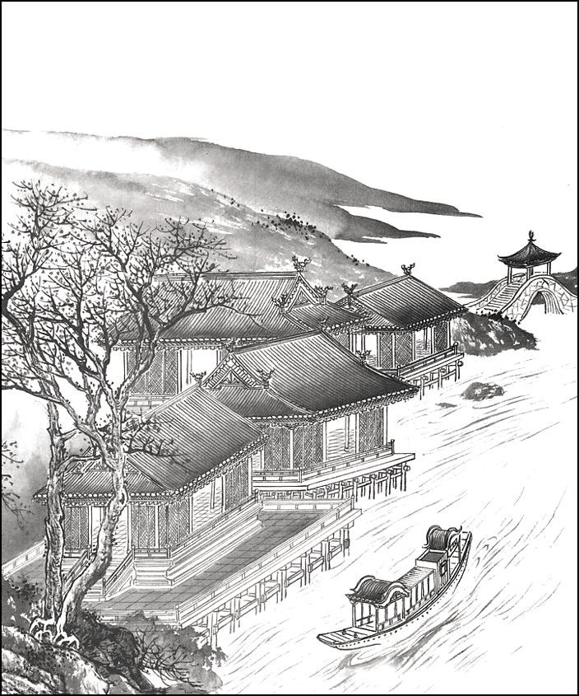
纯免费PPT即点即下载，无注册、无套路
http://gitppt.com
不信你试试（狗头）
此处可添加竖版文字此处可添加竖版文字
此处可添加竖版文字此处可添加竖版文字
此处可添加竖版文字此处可添加竖版文字

Slide 20
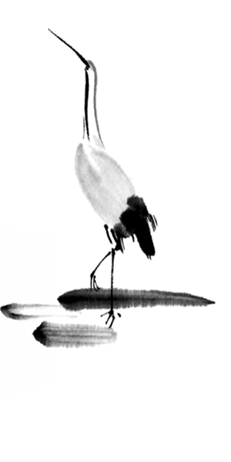
纯免费PPT即点即下载，无注册、无套路
http://gitppt.com
不信你试试（狗头）
此处可添加横版文字此处可添加横版文字
此处可添加横版文字此处可添加横版文字
此处可添加横版文字此处可添加横版文字

Slide 21

纯免费PPT即点即下载，无注册、无套路
http://gitppt.com
不信你试试（狗头）
日出东南隅，照我秦氏楼。秦氏有好女，自名为罗敷。
罗敷善蚕桑，采桑城南隅。青丝为笼系，桂枝为笼钩。
谢谢观赏

